Slide 1

ESG金融促進のための更なる検討
金融
施策番号：72
担当課：大臣官房環境経済課環境経済課（03-5521-8240）
持続可能な社会の構築のためには、再生可能エネルギーの導入、省エネルギーの徹底を柱とした巨額の追加投資が必要であり、民間資金の活用が不可欠。民間資金を環境分野へ呼び込むに当たっては低炭素投融資を促進することが有効。
大臣のイニシアティブの下、金融の主要プレーヤーが一堂に会する場を設け、国民の資金（年金資産、預金）を「気候変動問題と経済・社会的課題との同時解決」、「新たな成長」へとつなげる未来に向けた強い意思を共有いただくとともに、それぞれが今後果たすべき役割について、闊達な議論をいただく場を開催。
平成30年夏頃までに数回程度開催予定。
＜直接金融＞
・稲垣 精二 第一生命保険株式会社 代表取締役社長
・岩崎 俊博 一般社団法人投資信託協会 会長
・大場 昭義 一般社団法人日本投資顧問業協会 会長
・鈴木 茂晴 日本証券業協会 会長
・濱口 大輔 企業年金連合会 運用執行理事
チーフ インベストメント オフィサー
・水野 弘道 年金積立金管理運用独立行政法人（ＧＰＩＦ）
理事兼最高投資責任者、
国連責任投資原則（ＰＲＩ）ボードメンバー
・宮原 幸一郎 株式会社東京証券取引所 代表取締役社長
１

Slide 2
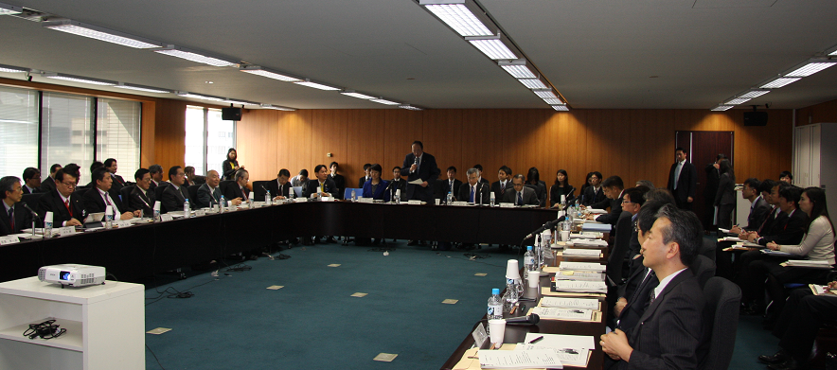
<有識者>
・翁 百合 株式会社日本総合研究所 副理事長
・北川 哲雄 青山学院大学大学院国際マネジメント研究科 教授
・末吉 竹二郎 国連環境計画・金融イニシアティブ（ＵＮＥＰ ＦＩ）
特別顧問
・多胡 秀人 一般社団法人地域の魅力研究所 代表理事
・玉木 林太郎 公益財団法人国際金融情報センター 理事長
（ＯＥＣＤ前事務次長）
・水口 剛 高崎経済大学副学長、同大学経済学部 教授
＜オブザーバー＞
金融庁、経済産業省、日本銀行
＜間接金融＞
・黒本 淳之介 一般社団法人第二地方銀行協会会長、
株式会社栃木銀行 取締役頭取
・佐久間 英利 一般社団法人全国地方銀行協会会長、
株式会社千葉銀行 取締役頭取
・佐藤 浩二 一般社団法人全国信用金庫協会会長、
多摩信用金庫会長
・成田 耕二 株式会社日本政策投資銀行 取締役常務執行役員
・平野 信行 一般社団法人全国銀行協会会長、
株式会社三菱ＵＦＪフィナンシャル・グループ
取締役 代表執行役社長 グループＣＥＯ
・牧野 光朗 飯田市長
2

Slide 3
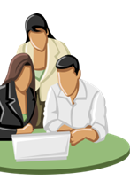

環境金融政策の全体イメージ
「ESG投資に関する基礎的な考え方」の策定
「持続可能な社会の形成に向けた金融行動原則」による意識向上
※ ESG投資：環境（Environment）、社会
（Social）、ガバナンス（Governance）に関
する情報を考慮した投資
利子補給事業による環境配慮型融資等を促進
エコリース事業による低炭素機器導入促進
機関投資家
金融機関
中長期的収益拡大を目指し環境を
考慮することで、投資や融資が増加
￥
￥
環境情報の活用
「環境情報開示システム」の運用
金融を通じ企業行動が
環境配慮型へ変化
環境経営に
取り組まない企業
環境経営に取り組む企業
環境関連事業に取り組む企業
グリーンファンドの出資による地域における低炭素プロジェクトの支援
グリーン金融商品（グリーンボンド、再エネファンド等）について、情報発信
（グリーンボンドガイドライン、グリーンボンド発行モデル事例創出）
3

